Slide 1

Welcome to my website
歡迎來到我的個人網站
人生最精彩的是堅持夢想的過程

Slide 2


Slide 3
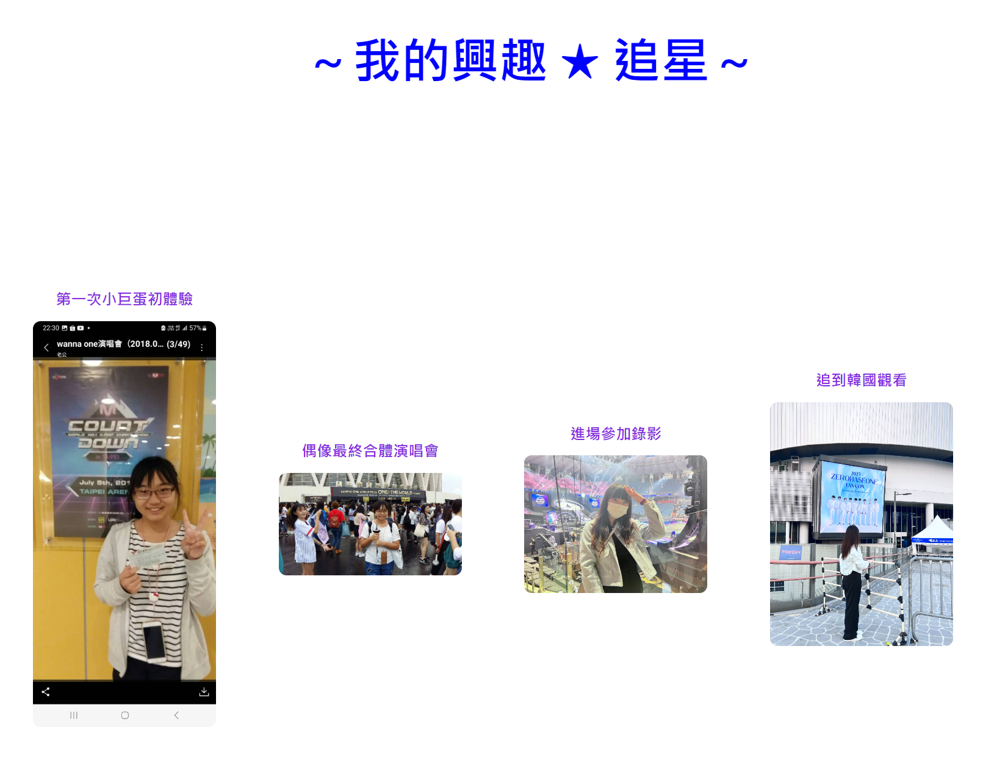

Slide 4
